Slide 1
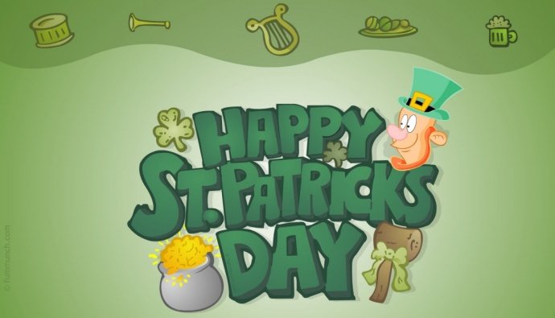
День святого Патрика .

Slide 2
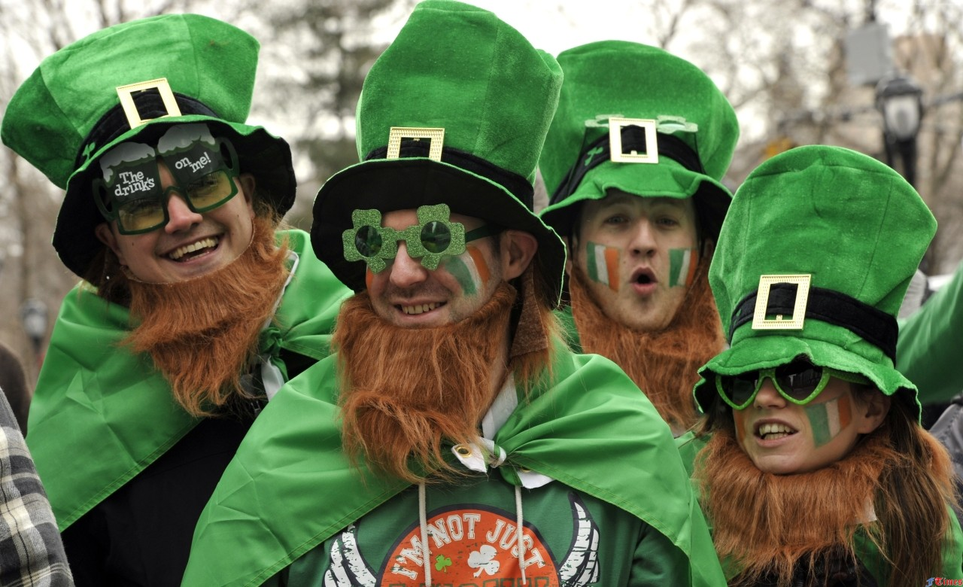
17 марта — это день памяти покровителя Ирландии, святого Патрика. Святой Патрик, по преданию, принес христианство на языческий остров и изгнал всех змей. В честь святого Патрика устраивается парад с песнями и плясками, ирландское пиво льется рекой. 17 марта — праздник не только ирландского святого, но и ирландской души.
Этот праздник перерос национальные границы и стал своего рода международным днем Ирландии. В разных городах мира — в Нью-Йорке, Лондоне празднуют день святого Патрика. Яркие шествия, парады и гулянья людей, одетых в зеленое заметны всюду, где проживают ирландцы. В петлицу в этот день вдевают клевер, символ Ирландии и удачи.

Slide 3
У дня святого Патрика есть эмблема.

Slide 4
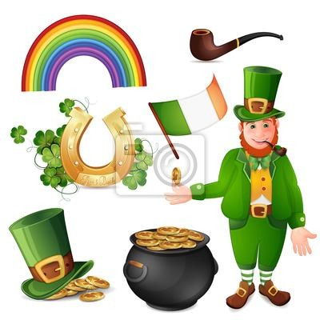
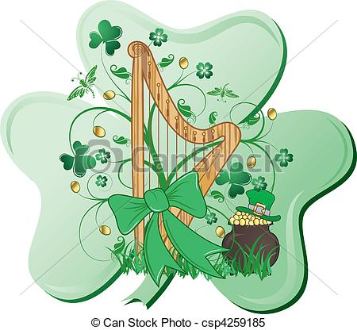
У дня святого Патрика есть множество символов. Что интересно, сам святой Патрик таковым не является - он слишком серьёзный, для такого весёлого и жизнерадостного праздника. Так вот, символы этого дня по совместительству ещё и символы Ирландии - трилистник и зелёный цвет, который олицетворяет жизнь, победу весны над зимой, ведь скоро появятся первые зелёные листочки. К символам дня святого Патрика так же относятся и мифические персонажи - лепреконы, а особенно их зелёные шляпы, арфа, с герба Ирландии, и шилейла, ну и, конечно же, виски.

Slide 5
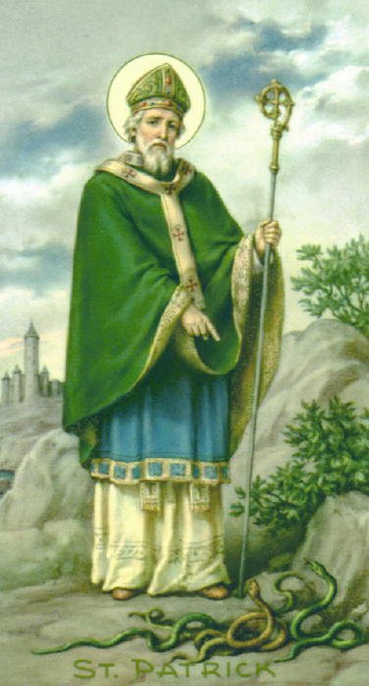
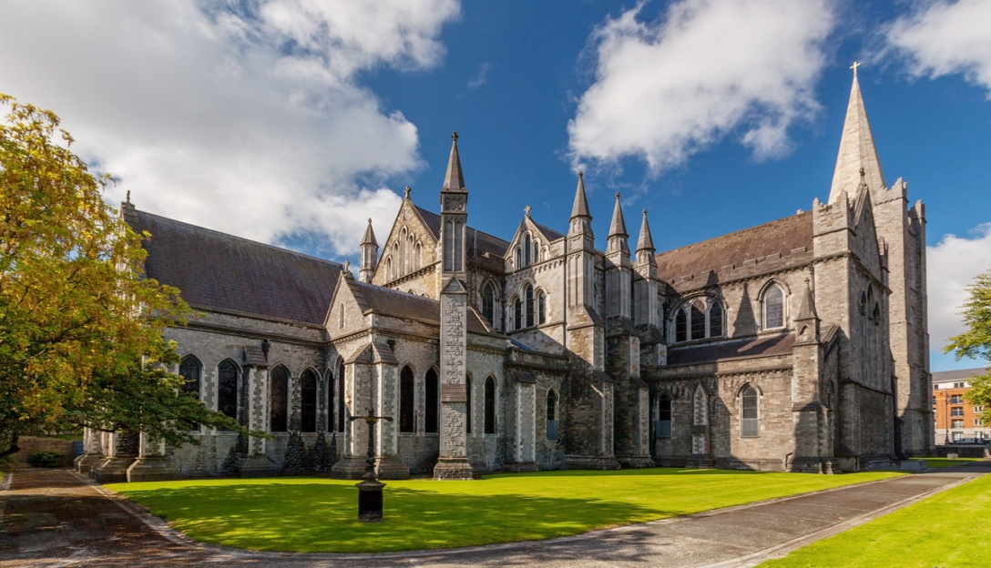
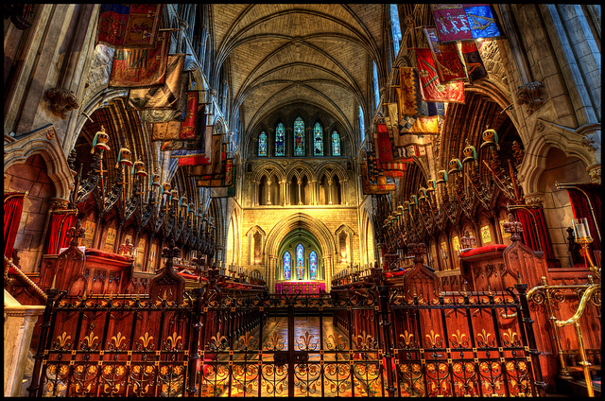
День назван в честь святого Патрика.
Святой Патрик — один из наиболее известных и почитаемых христианских святых, покровитель Ирландии. Ему посвящены более 2.000 соборов и церквей по всему миру, наиболее известный из которых — собор Святого Патрика в Дублине, построенный в 1192 году.

Slide 6
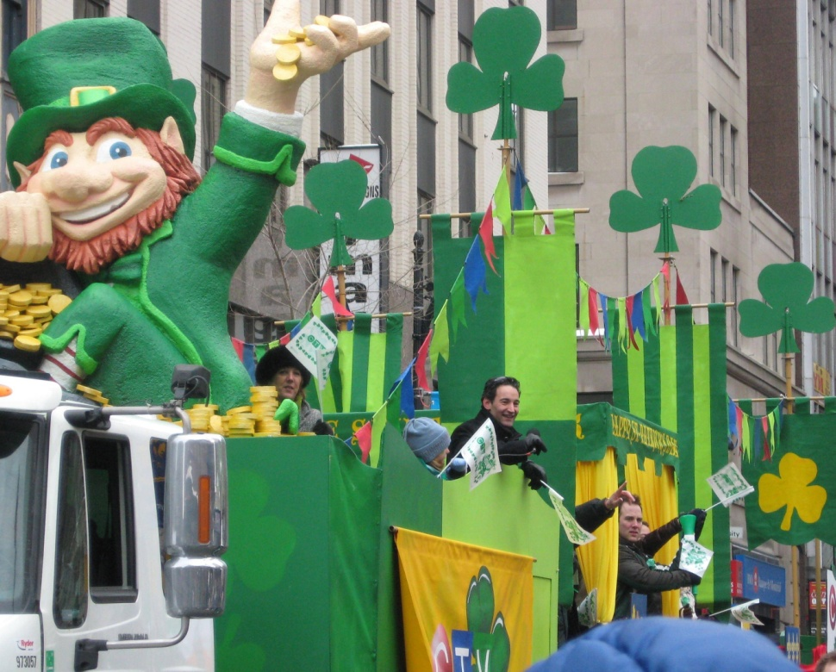
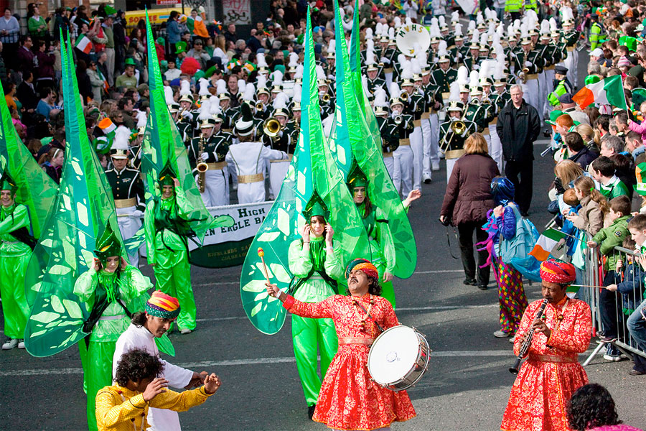
День Св. Патрика в Лондоне
День Святого Патрика наступает в четверг 17 марта, но по традиции, Лондон отмечает его в ближайшее к этой дате воскресенье.
Парад начнется в полдень. Но уже к 10 часам утра здесь полно народа, который развлекают участники парада, оркестры и танцоры. Одетые во все зеленое, включая цилиндры, люди двигаются вниз по Пикадилли, к Уайтхоллу, на Трафальгарскую площадь. Здесь проходит фестиваль, в котором участвуют ирландские певцы и музыканты, самодеятельные труппы, спортивные и танцевальные коллективы.

Slide 7
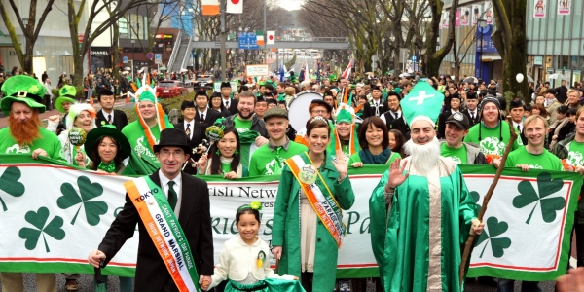
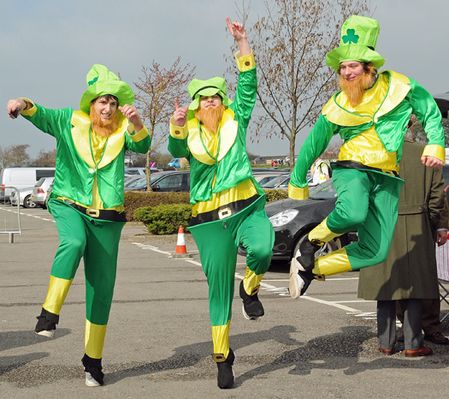
Публику угощают национальными блюдами: тушеной говядиной, приготовленной на живом огне, бараниной, картофельным пастушьим пирогом, ирландской грудинкой из солонины и масляными булочками.
Парад продолжается до 6 часов вечера.

Slide 8
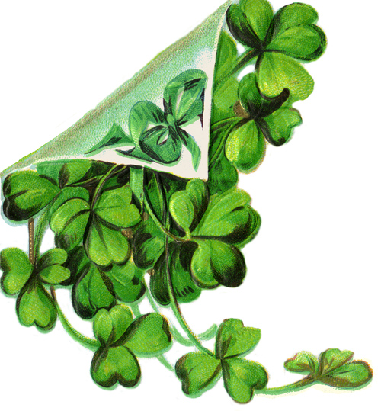
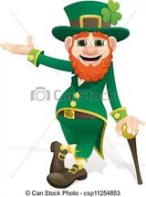
Спасибо за внимание

